Slide 1

HDD
Präsentation von: Michel Wittelsbach, Andre Meininger, Hüseyin Songül, Jannik Haydasch

Slide 2
Inhaltsangabe
Geschichte
Vorteile & Nachteile einer Festplatte
Aufbau
Technische Daten
Einflüsse

Slide 3
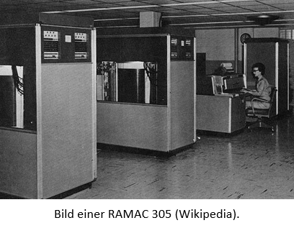
Geschichte
WINCHESTER 3030
30 MB
Ausgestattet mit Schreib / Lesekopf
Float on Air Prinzip
Schreib / Lesekopf schwebt 0,1mm dicken Luftpolster über den Platten

Slide 4
Vorteile & Nachteile einer Festplatte
Vorteile
Nachteile
Preiswerter als SSD
Große Speicherkapazitäten
Hohe Lebenserwartung
Langsamer als eine SSD
Hoher Strombedarf
Sperrig / groß
Laut

Slide 5
Technische Daten HDD
Daten
Baugrösse: 3.5“/2.5“/1.8“/1.0“/0.85“(0.85“ z.Z. nur Toshiba)
Rotationsgeschwindigkeit: 1200 – 7200 rpm (rounds per minute)
Speicherkapazitäten: Bis zu 20 TB (im privaten gebrauch)
Puffergrössen (Cache): in der Regel zwischen 8 und 128 MB
Lesegeschwindigkeit: durchschnittlich 110 MB/s
Schreibgeschwindigkeit: durchschnittlich 70 MB /s
Zugriffszeit : 5 – 10 ms
Lebensdauer: 5- 10 Jahre

Slide 6
Kosten pro Terrabyte
Alle Preise Beziehen Sich auf Amazon Preise.
500 GB ~ 30€ = 60€ / TB
8 TB ~ 180€ = 22,5€ / TB
20 TB ~ 730€ = 36,5€ / TB
Im Durchschnitt Kosten HDDs ~39,7€ pro TB. Die preise variieren aber je nach Größe und Geschwindigkeit der HDD und können im Industriesektor bedeutend geringer ausfallen.

Slide 7
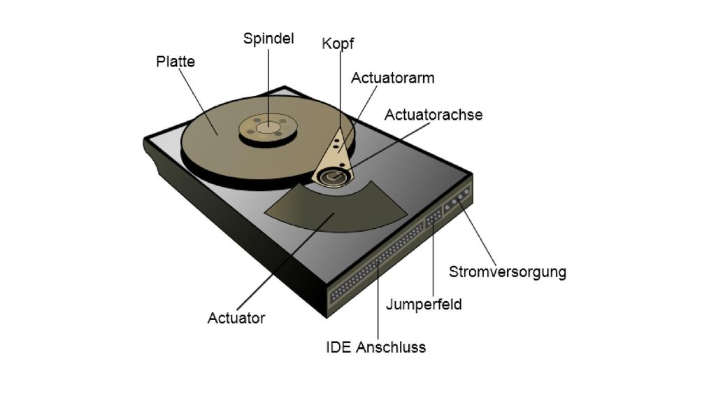
Aufbau einer Festplatte

Slide 8
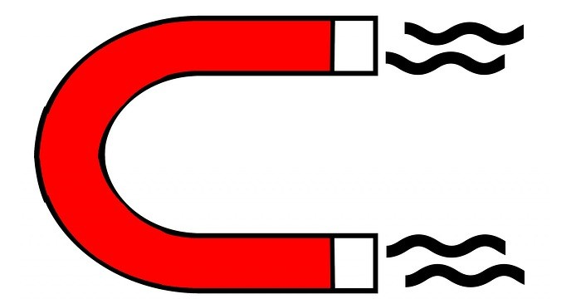


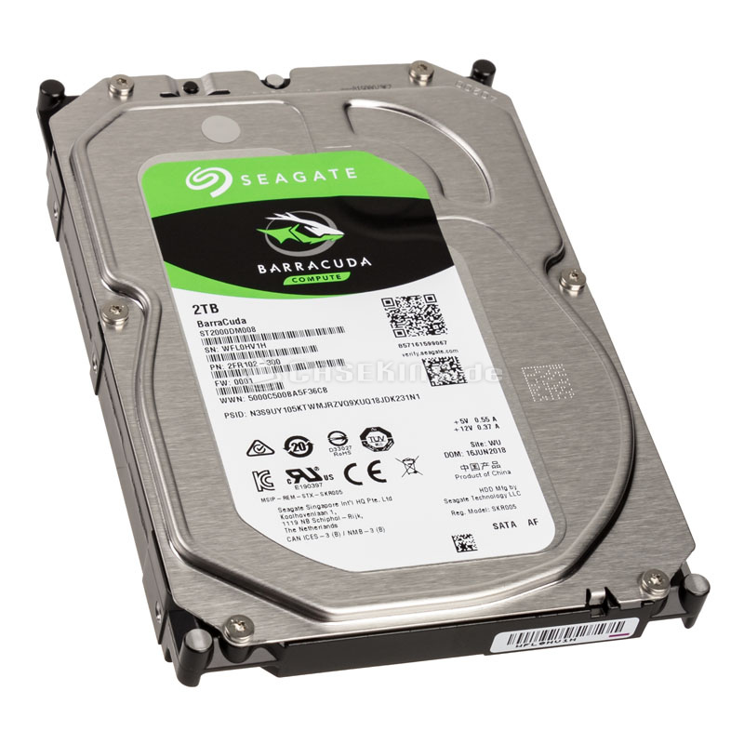

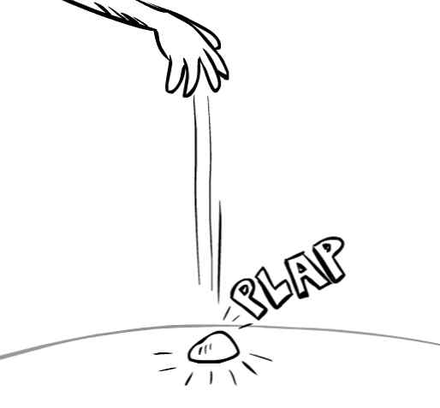
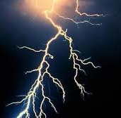
Empfindlichkeit/Widerstandsfähigkeit gegenüber äußeren Einflüssen

Slide 9
Hitze und Kälte
Hitze
Temperaturen von bis zu 60 °C
Beim überschreiten dieser Temperatur, kann es zu Datenverlusten kommen
Was kann man dagegen tun ?
Lüfter kontrollieren / säubern, oder zusätzlcihe Lüfter einbauen
Herunterfahren bei Transport
Nicht in die Sonne stellen

Slide 10
Hitze und Kälte
Kälte
Konstante Umgebungstemperatur
Klimaschock
In der Regel funktionieren Bauteile nur bis 0 °C fehlerfrei
Was kann man dagegen tun?
USB Sticks, externe Festplatte beim Transport durch die Kälte körpernah aufbewahren
Notebook etc. nicht über Nacht im Auto liegen lassen

Slide 11
Feuchtigkeit, Erschütterung, Blitzeinschlag
Feuchtigkeit
Lagerung wird maximal 40% Luftfeuchtigkeit empfohlen
Feuchtigkeit kann in eine HDD normal nicht eindringen und nur die Elektronik außerhalb beeinflussen.
Erschütterung
Das empfindlichste ist die normale HDD (Festplatte), durch ihre Drehenden Teile
Blitzeinschlag
Bei einem Blitzeinschlag kann die Steuerelektronik auf der Platine der Festplatte zerstört werden.

Slide 12
einsatzgebiete
Vorratsspeicherung großer Datenmengen
Raid Systeme (Backups)

Slide 13
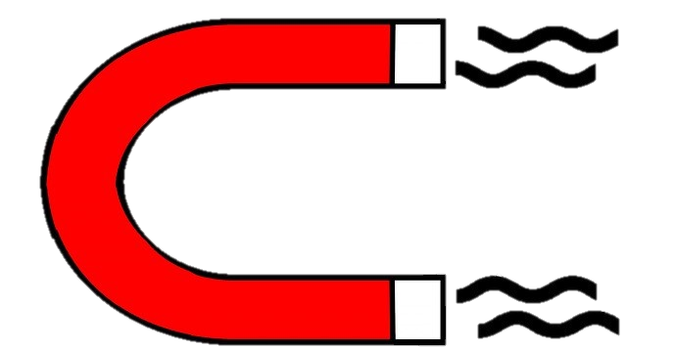
Magnetfelder
Magnetfelder können Daten von Festplatten zerstören.
Puzzle Beispiel:

Slide 14

Vielen Dank

